Slide 1
Discursos de odio
Christchurch: 49 muertos, 50 heridos.
White nationalism was practically Australia’s founding doctrine.
Islamophobia isg pactically enshrined as public policy. The Guardian, 17-03-19
Renaud Camus. Fin de l’Europe et le prétendu « remplacement » de sa population par l’immigration . Imaginario de la fuerza y de la virilidad
Profesora Claude VERGÈS
ASOCIACION de DERECHO, ETICA Y CIENCIA, UNIVERSITAD de COSTA RICA
COMISION NACIONAL FRANCESA para la UNESCO
BIOÉTICA y el DESAROLLO SOSTENIBLE
VI Foro franco-latinoamericano de Bioética
2 y 3 de Mayo 2019

Slide 2
Discurso de odio
Discriminación hacia otras personas percibidas como diferentes
Defensa, promoción o instigación del odio, humillación y menosprecio de una persona o grupo, acoso, descrédito, difusión de estereotipos negativos, estigmatización o amenazas y justificación de estas manifestaciones basada en características personales o estado.
Comisión Europea contra el Racismo y la Intolerancia (ECRI), Concejo de Europa, Recomendación Nº 15, 2015

Slide 3
Formas de prejuicios | Indicadores
Aparafobia | Índice multidimensional de pobreza
Racismo | Etnocentrismo, ideología
Sexismo | Acoso, desigualdad laboral, femicidios
Fundamen-talismo | Intransigencia doctrinal, obediencia al lider
Pedofobia | Índices de maltrato infantil
Homofobia | Exclusión laboral
Transfobia | Índices de desigualdad y violencia

Slide 4
Iceberg del odio
Un grupo de sacerdotes católicos polacos quema libros de Harry Potter por ser contrarios al "respeto a Dios” 01-04-2019 https://www.publico.es/internacional
Violencia física VF
ODIO
Visibles
Violencia física y verbal VFV
Discriminación D
Invisibilizados
Prejuicios P
Estereotipos E
SOS Racisme Catalunya, Institut de Drets Humans de Catalunya, Ayuntamiento de Barcelona, 2017

Slide 5
Impacto
Comentarios, vestuario, declaraciones grafitis, etc.
Percepción de la víctima
Lugar y tiempo
Gratuidad
Clima económico, social y político
Condición del emisor
Alcance y nivel de difusión
Contenido, objetivos y patrón de discurso

Slide 6
Discurso/Delito de odio
Grupo en situación de vulnerabilidad tipificada
B. Humillación – Estereotipos – Referencia “simbólica o histórica precisa” – Prejuicios discriminatorios
C. Malignidad: invitación para participar en acciones contra la integridad del grupo afectado
D. Intencionalidad: acciones humillantes y degradantes
Motivación: carácter fundamental para la identidad
Peligrosidad e impacto sobre la cohesión social
Contexto histórico-político-social
Adaptado deKaufman, Sánchez Gutierrez, CONAPRED ISBN 978-607-8418-15-2

Slide 7
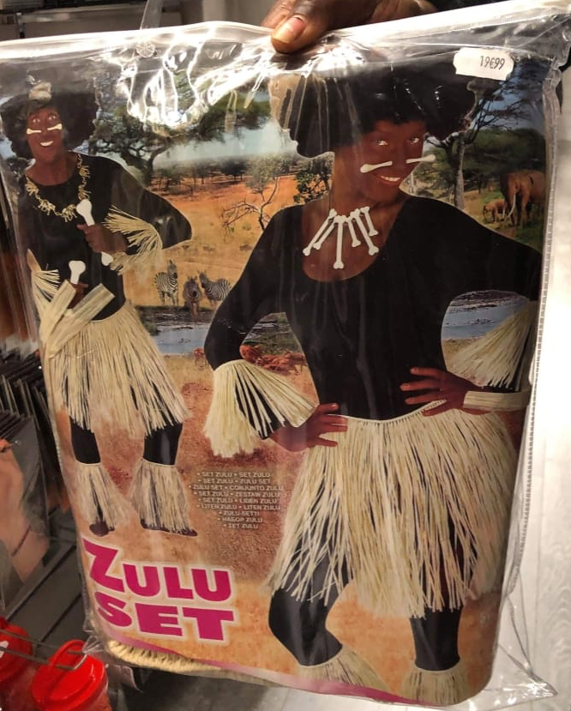
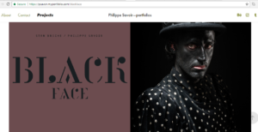
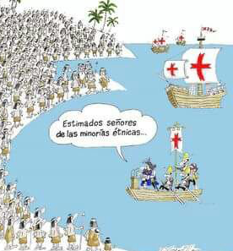
Racismo y colonialismo
Decolonización cultural = enseñanza de la historia colonial desde los colonizados y no solo desde los colonizadores
http://le-cran.fr/blackface 22-03-19

Slide 8
Femicidio y violencia de género
Femicidio : muerte de una mujer, por causa de la discriminación o cualquier otra forma de violencia
Estadísticas globales: 1:5 M y 1:10 H han sufrido abuso sexual entre 4 y 11 años. 1:3 adultos recuerda el abuso
Panamá, 2014 – 2018: 172 femicidios registrados; 131 (76%) fueron mujeres de 18 a 49 años (18 a 29 años); arma blanca con 68 (40%) de los casos; seguido del arma de fuego con 50 (29% de los casos). 88371 denuncias por violencia doméstica 40000 niñas 10-17 años embarazadas
Boletín OPVG, DP 2018.pdf
Notes:
Violencia de género y periodismo La Estrella viernes 29 de junio de 2018
‘Si examinamos los diarios (también ocurre con la televisión), incluyendo los de crónica roja, el enfoque es la sangre y no se pasa de eso
‘Guía para el tratamiento mediático responsable en caso de violencia contra la mujer' Defensoría Pública de Argentina
Una mujer que está en coma desde hace 10 años dio a luz en un centro de salud de Phoenix Fox news 04-01-2019
Moreno López y col. (2019). Relationship between perceived stig- ma and depressive symptomatology in women who legally
interrupted pregnancy in Mexico City. Salud Mental, 42(1), 25-32. Las participantes en este estudio estaban más preocupadas
por lo que otros pudieran pensar por su decisión de interrumpir su embarazo y por cómo podría afectar el aborto su relación con estas personas.

Slide 9
Globalización y respuestas
Multiculturalismo | Tiempo líquido
Migración - convivencia - rechazo y odio a lo diferente - sentimiento de amenaza a la propia identidad - separación / enfrentamiento | Tránsito de una modernidad “sólida” estable a una “líquida” flexible, lábil y voluble. “Democracia militante” = pensamiento único (liberal–democrático) como modelo ideal
Adela Cortina: oportunidad de riqueza avanzando hacia el interculturalismo y sentando las bases de una ética intercultural y del diálogo de civilizaciones Ciudadanos del mundo, 1998 | Reconocimiento – integración transformadora del otro en pie de igualdad – respeto, fraternidad, libertad, justicia y paz (DUDH)
Revista de Fomento Social 72/1 (2017), 5–27 Dialnet-LosDiscursosDelOdio-5986380.pdf
Notes:
Bauman: desaparecen los marcos de referencia para los actos humanos. incertidumbre en que vivimos por la desaparición de marcos ontológicos de referencia estables, entre cuyas causas más profundas tendríamos que contar, al menos, las siguientes: la separación del poder y la política; la precariedad de los mecanismos jurídicos y de los sistemas de seguridad que protegían al individuo en muchos lugares del mundo; la renuncia al pensamiento y a la planificación a largo plazo; o la exacerbación de la libertad de expresión como vehículo de autoafirmación y de rechazo de lo ajeno, como arma arrojadiza del odio.

Slide 10
Circulo del odio
Políticas públicas represivas
Criminalización de reivindicación de aplicación de derechos humanos
Discursos de odio
Victimario
Victimización
“Bajo ataque”
Miedo de ser desplazados por: mujeres, migrantes, negros, musulmanes, hebreos
Supremacía racial
https://theconversation.com/how-online-hate-infiltrates-social-media-and-politics-74353; Dfensor 2, Año XV, Feb 2017
Notes:
Espagne : la droite offre de ne pas expulser les migrantes si elles font adopter leur bébé L’EXPRESS.fr 14/03/2019
Le recours aux tests osseux pour les migrants examiné par le Conseil constitutionnel
Frontières, asile, racines chrétiennes… Un programme de LR ferme sur l’immigration pour les européennes. Le Monde 17 mars 2019
Attentat en Nouvelle-Zélande : l’itinéraire radical du terroriste de Christchurch Son séjour en Europe, en 2017, a poussé le tueur,
mis en examen samedi matin, à « faire quelque chose » contre les musulmans. 16 mars 2019 Le Monde

Slide 11
Cultura del odio
Primacía de la emoción sobre la razón, de la adhesión social sobre la deliberación
Creación de enemigos, cultura del conflicto = solo la destrucción del otro resuelve el conflicto
“Eje del mal” = duelo entre las fuerzas del bien y del mal, rechazo moral, discriminación de las víctimas
Expresión de superioridad: quebrar la autoestima del enemigo, y conservar el recuerdo de cuando se le convierte en una víctima
:
Sierra González Dialnet-LosDiscursosDelOdio-2604988.pdf

Slide 12
Cultura del odio
Dignificación de algunos conflictos para control de recursos a través de creencias religiosas, remanencias históricas o discursos humanitarios
Distinciones morales entre sufrimientos, según la categoría de las víctimas, impidiendo la empatía, proceso de deshumanización
Conflicto desprovisto de reglas y desconocimiento del derecho. Rechazo del consenso.
Sierra González Dialnet-LosDiscursosDelOdio-2604988.pdf
Notes:
Es el sospechoso el que tiene que demostrar su inocencia en lugar de ser la administración de la justicia quien tiene que probar su culpabilidad. Se invierte la carga de la prueba y el sentido de la justicia misma, como administración, pues, pierde toda su imparcialidad y se convierte, también, ésta en un instrumento de combate. La creciente judicialización de la política tiene su base, en parte, en esta realidad.

Slide 13
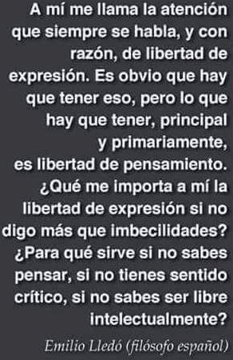
¿Libertad de expresión?
Discurso dominante
Lenguaje como resistencia
Análisis crítico
Perdida de referentes propios
Descolonización cultural
Notes:
el relator de las Naciones Unidas para la promoción y protección del derecho a la libertad de opinión y expresión ha encontrado que los Estados combaten el discurso de odio y/o discriminatorio mediante medidas erróneas y mal enfocadas. A manera de ejemplo ha mencionado “las solicitudes a los intermediarios en internet para que vigilen y eliminen el contenido publicado por los usuarios, los requisitos de inscripción para que se sepa el nombre verdadero de los usuarios y el bloqueo arbitrario de páginas web”. el sentimiento humano de odio no puede eliminarse prohibiéndolo por ley, y el efecto disuasivo de dichas leyes no es absoluto, ya que los autores de dicha incitación buscan ser enjuiciados para acceder a los principales medios de comunicación y así pro- mover sus ideas [y además] convertirse en mártires.12

Slide 14
Difusión del odio
Representantes políticos y religiosos
Medios de comunicación
Agenda
Vinculación entre eventos
Lenguaje, imágenes
Noticias falsas
Internet
Anonimato
Sensación de distancia
Percepción de separación online/offline
Noticias falsas

Slide 15
Internet
Noticia falsa
Códigos
Comment la rumeur des kidnappeurs en camionnette a viré à la chasse à l'homme en Ile-de-France.
Difusión rápida
« Trolling »
« Culture 4chan »
Imagen de perfil
Legitimación: dudas en los medios
Libération 26-03-19
Leloup et Untersinger, Le Monde 15-03-19
Notes:
Imagen de perfil = referencia a Los Simpsons cuando un médico dice “quedate quieto mientras te gasifico” y usado frecuentemente por los neonazis.
« Trolling » mezcla de racismo, provocación, burla y desviación del lenguaje.
« Culture 4chan » canciones nacionalistas y racistas.

Slide 16
¿Es el odio una enfermedad?
Enfermedad psiquiátrica
Pro: consulta regular de formas extremas de racismo, homofobia… Dunbar: asociación con desordenes de personalidad
Contra: producto de creencias aprendidas. Tratar las comorbilidades si existen
Enfermedad social
Consecuencias adversas en salud
Diseminación rápida: virulencia y contagiosidad
Prevención primaria con promoción de DH
Métodos de resolución de conflictos
Pies RW, 2017 https://theconversation.com/why-bigotry-is-a-public-health-problem-107187

Slide 17
Intervención
Sensibilización
Educación
Monitoreo
Acción cotidiana
Incidencia
Reportes /Denuncias
Acompañamiento de víctimas
Contranarrativas
Narrativas alternativas
Capacitación /Empoderamiento de víctimas

Slide 18
Instrumentos de Derechos Humanos
Pacto internacional de Derechos Civiles y Políticos | Comité de Derechos Humanos
Pacto Internacional de Derechos Económicos, Sociales y Culturales | Comité de Derechos Económicos, Sociales y Culturales
Convención Internacional sobre la Eliminación de todas las Formas de Discriminación Racial | Comité para la Eliminación de la Discriminación Racial
Convención sobre la Eliminación de todas las Formas de Discriminación contra la Mujer | Comité para la Eliminación de la Discriminación contra la Mujer
Convención Internacional sobre la Protección de los Derechos de todos los Trabajadores Migratorios y de sus Familiares | Comité de Derechos de los Trabajadores Migrantes
Convención Internacional sobre los Derechos de las personas con Discapacidad | Comité de los Derechos de las personas con Discapacidad
Pacto de San José, numeral 5 | Comisión Interamericana de Derechos Humanos
Convenio Europeo de Derechos Humanos Protocolo Adicioanla al Convenio sobre Ciberdelincencia | Tribunal Europeo de Derechos Humanos
Notes:
la Convención para la Prevención y la Sanción del Delito de Genocidio reconoce que éste es un delito de derecho internacional que entraña la responsabilidad nacional e internacional de los particulares y los Estados. Según el artículo 3o de la Convención, serán castigados los siguientes actos: a) el genocidio; b) la asociación para cometer genocidio; c) la instigación directa y pública a cometer genocidio; d) la tentativa de genocidio, y e) la complicidad en el genocidio.
Por su parte, el Pacto Internacional de Derechos Civiles y Políticos prohíbe “toda propaganda en favor de la guerra” y “toda apología del odio nacional, racial o religioso que constituya incitación a la discriminación, la hostilidad o la violencia”.
Plan de acción de Rabat de 2012 los expertos congregados por las Naciones Unidas recomendaron recordar que los límites a la libertad de expresión deben estar considerados en la ley, perseguir un fin legítimo, ser necesarios en una sociedad democrática y ser proporcionales al fin buscado. visión preventiva del Estado para atajar estos discursos mediante la promoción del diálogo intercultural, las campañas de difusión, la capacitación de las y los funcionarios, y la regulación que promueva la pluralidad y diversidad en los medios de comunicación

Slide 19
Política pública
“Rechazar el odio” = liderazgo moral en la oposición a las formas públicas de división y odio
“Desarmar el odio” = uso de influencia con politicos para prohibir las armas de asalto
“Investigar” el impacto del odio sobre todos los aspectos de la vida y sobre la salud
Pies, Tufts University https://theconversation.com/why-bigotry-is-a-public-health-problem-107187
Abuelaish & AryaHealthhttps://www.tandfonline.com/doi/abs/10.1080/13623699.2017.1326215?journalCode=fmcs20

Slide 20
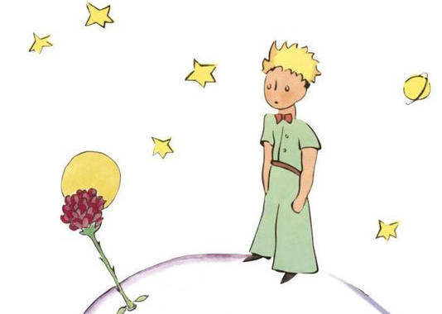
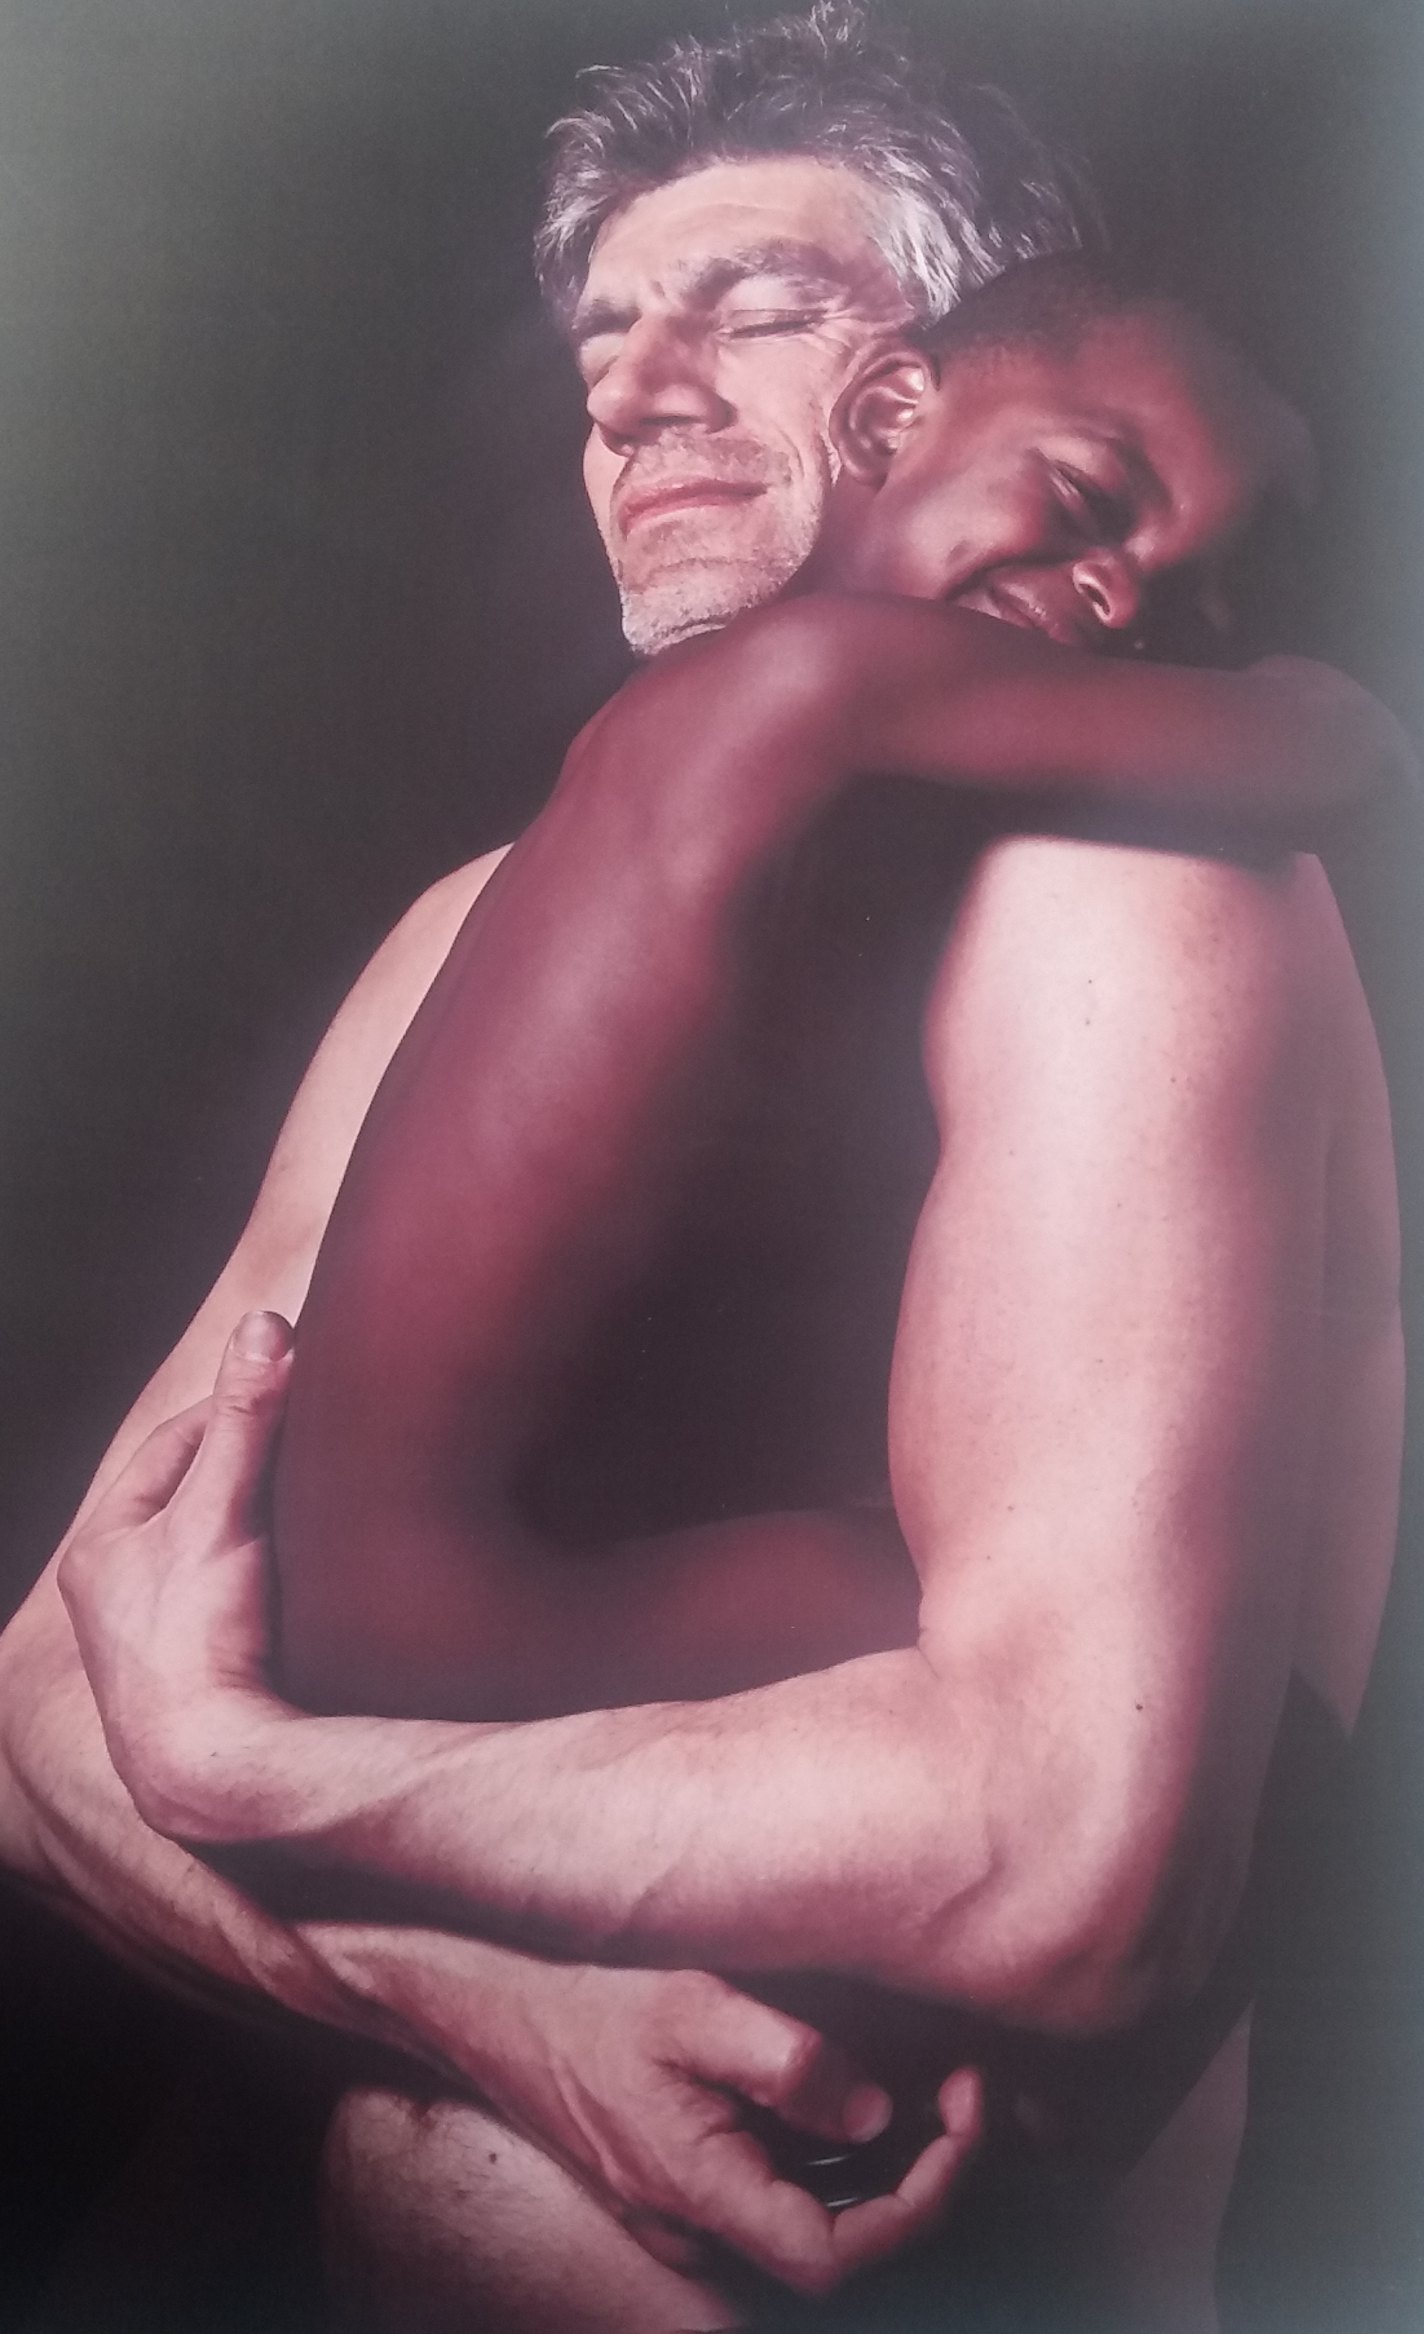
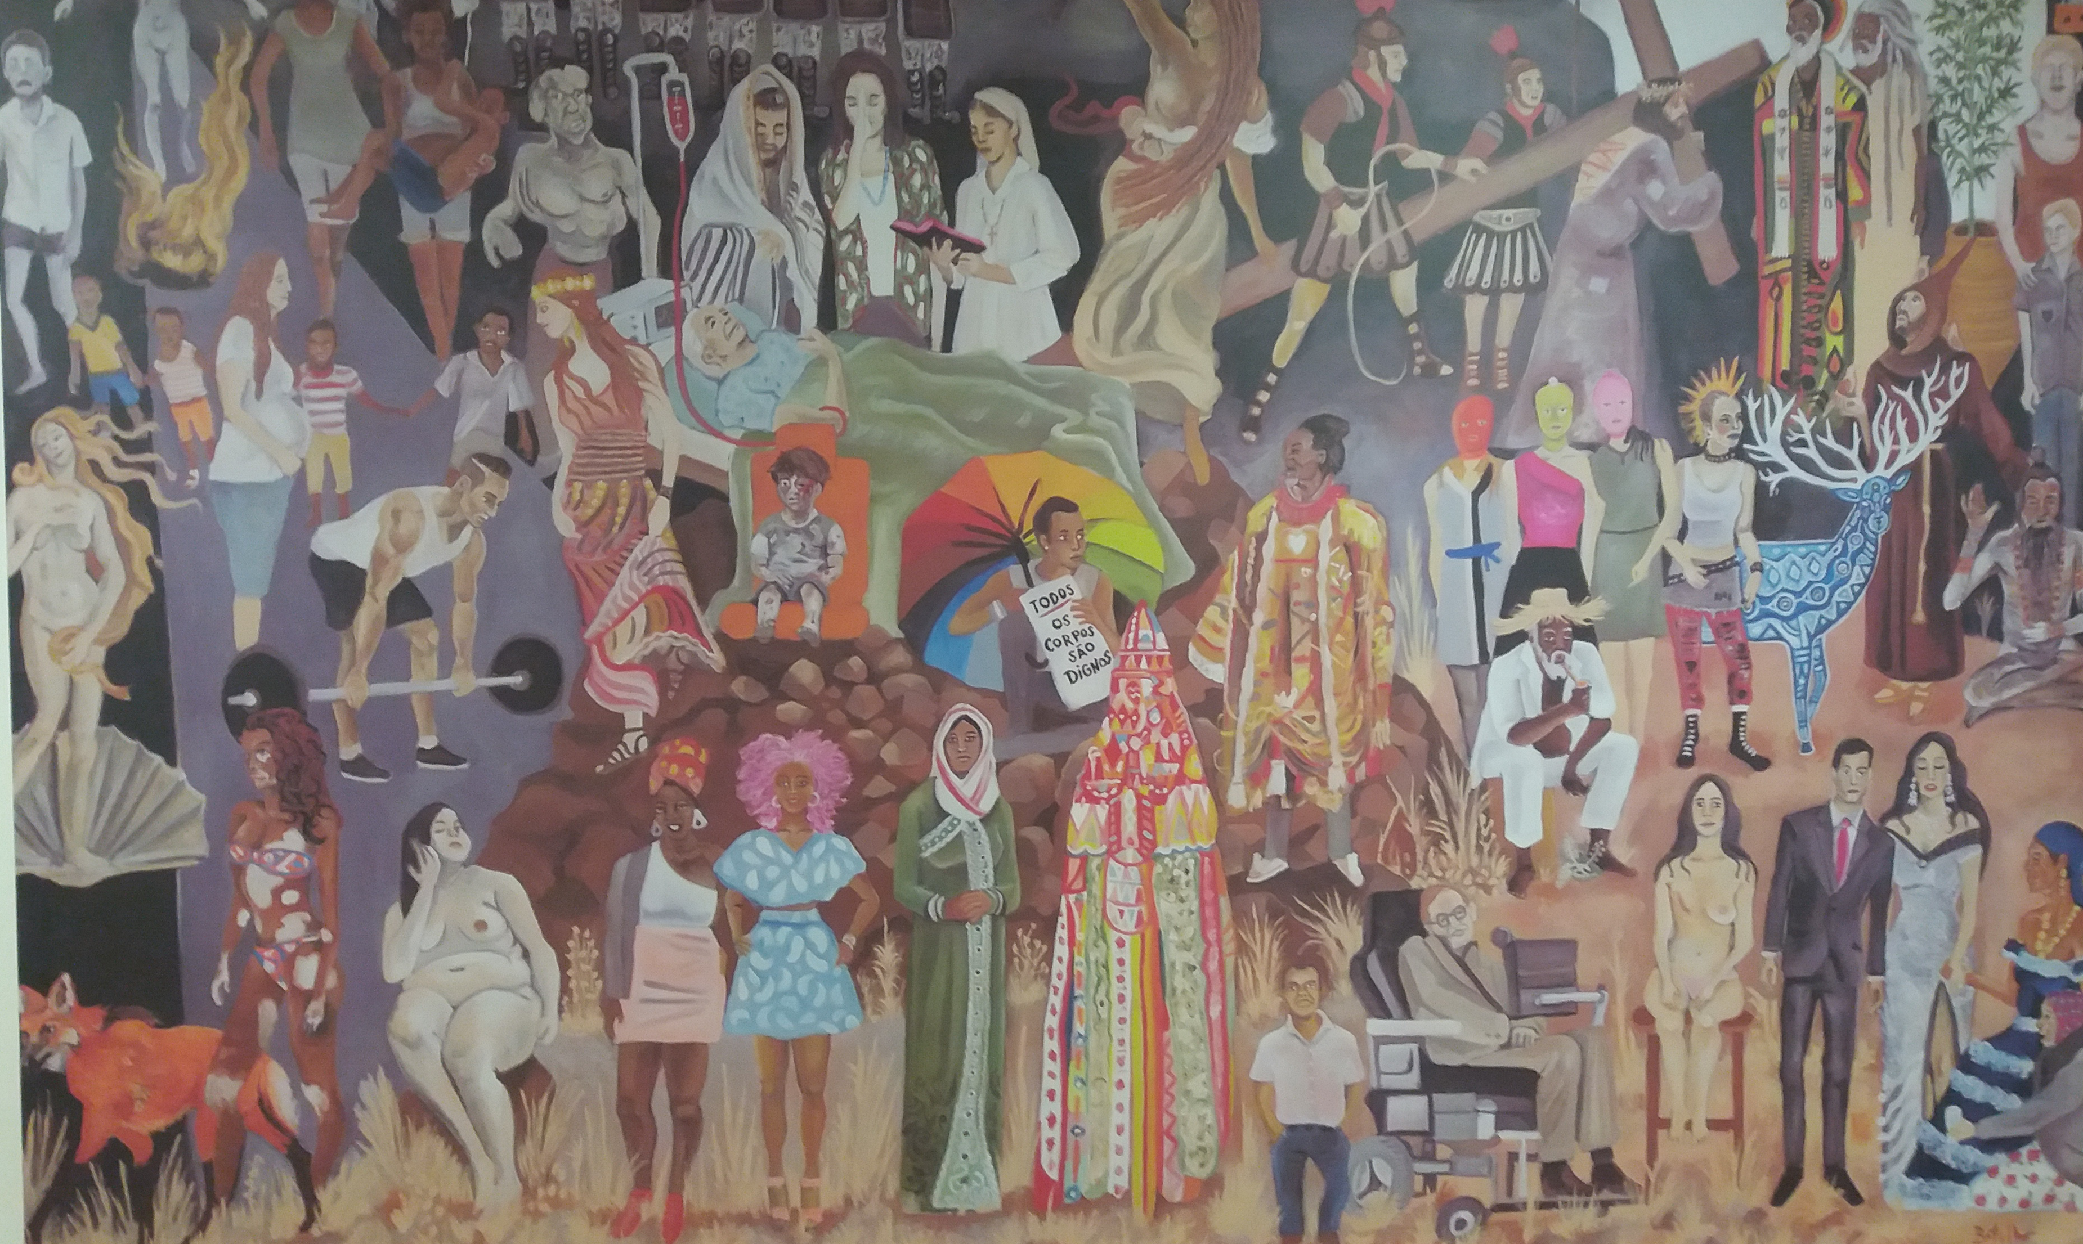
Padre e hijo

